Slide 1
2 D G A M E
Dun
Greed
S G A 최 요 환

Slide 2
D U N
Greed
INDEX
-
01. 프로젝트소개
02. 클래스분포도
03.스케줄표
04. 게임소개
05. 참고문헌
-

Slide 3

Dun Greed
프로젝트 소개
DunGreed
스팀에서 플레이할 수 있는 팀 호레이의 작품
‘던그리드’의 모작 게임을 제작

Slide 4
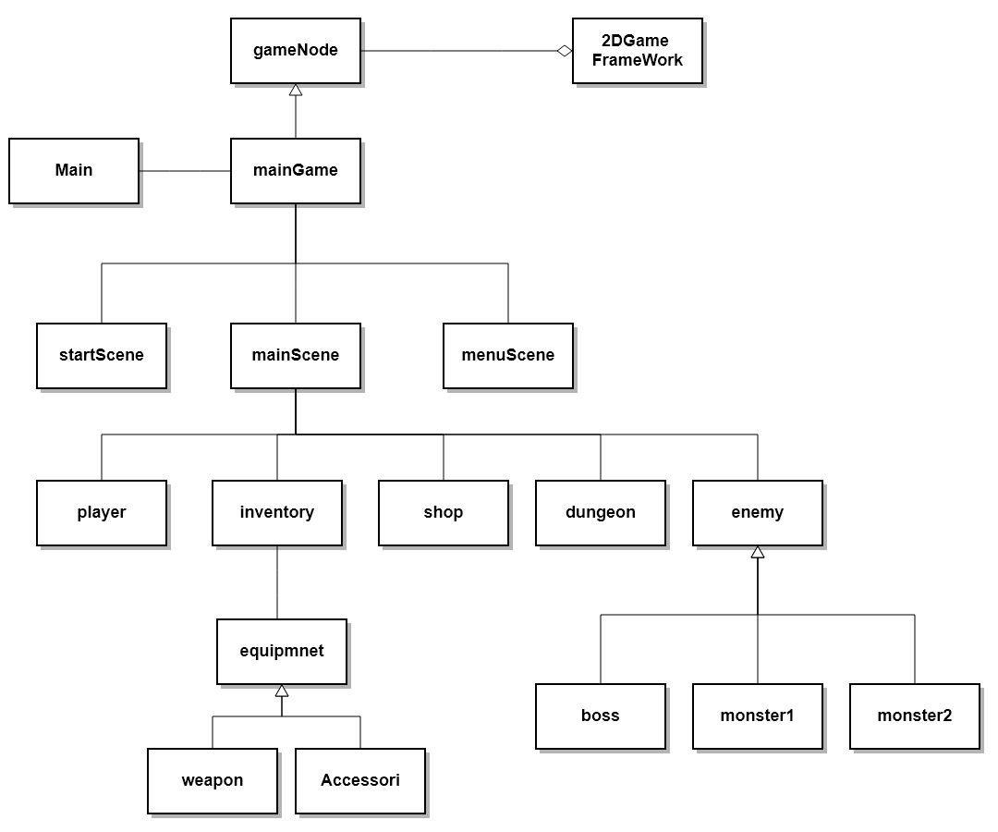
Dun Greed
클 래 스 분 포 도

Slide 5
Dun Greed
스 케 줄 표
1주차
내용 | 08/01 | 08/02 | 08/03 | 08/04 | 08/05 | 08/06 | 08/07
스타트씬 구현
캐릭터 디자인
캐릭터 기능
메뉴 씬 구현

Slide 6
Dun Greed
스 케 줄 표
2주차
내용 | 08/08 | 08/09 | 08/10 | 08/11 | 08/12 | 08/13 | 08/14
던전 설계
장비(무기) 디자인
장비(악세사리) 디자인

Slide 7
Dun Greed
스 케 줄 표
3주차
내용 | 08/15 | 08/16 | 08/17 | 08/18 | 08/19 | 08/20 | 08/21
상점 구현
인벤토리 구현
몬스터(일반) 설계
캐릭터 강화

Slide 8
Dun Greed
스 케 줄 표
4주차
내용 | 08/22 | 08/23 | 08/24 | 08/25 | 08/26 | 08/27 | 08/28
몬스터(보스) 설계
식당, 아이템 강화 구현
프로젝트 마무리

Slide 9
Dun Greed
게 임 설 명
이름 : 던그리드
그래픽 : 2D
시점 : 사이드 뷰
특징 : 로그라이크 요소 가 가미된 횡스크롤 액션 게임

Slide 10

Dun Greed
게 임 설 명
캐릭터 소개
던전을 탐사하기 위해 온 초보 모험가.
기본 캐릭터로, 능력치 변동이 없다.
패널티가 있는 다른 캐릭터에 비해 가장 무난하게 사용할 수 있다.
좌우 이동, 점프, 공격, 대쉬 가능

Slide 11
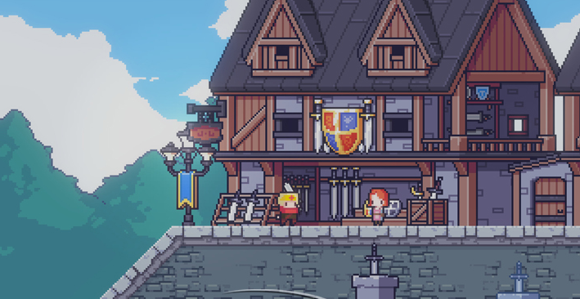
Dun Greed
게 임 설 명
맵 소개 - 마을
마을, 던전에서 NPC들을 구출해오면 플레이어에게 도움을 준다

Slide 12
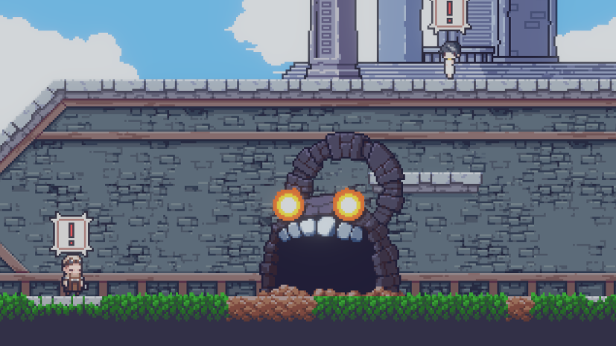
Dun Greed
게 임 설 명
맵 소개 - 던전입구
마을 중앙에 있는 던전 입구

Slide 13
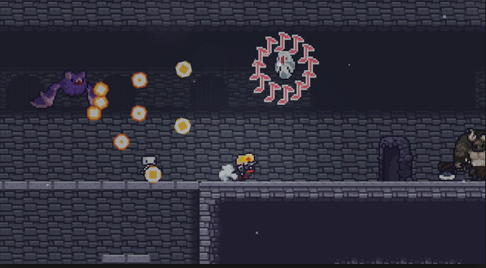
Dun Greed
게 임 설 명
맵 소개 - 던전내부
적이 출현하는 던전내부

Slide 14
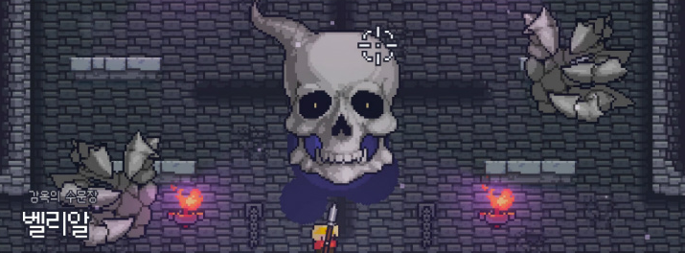
Dun Greed
게 임 설 명
맵 소개 - 보스
다양한 공격을 하는 보스

Slide 15
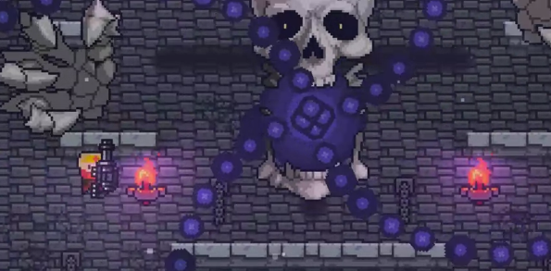
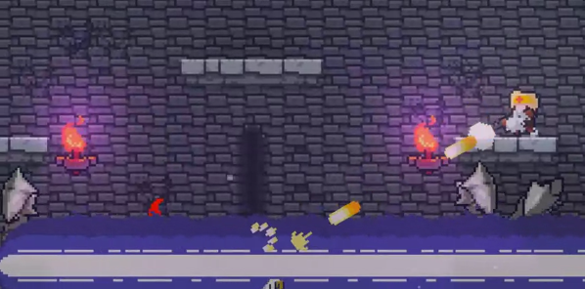
Dun Greed
게 임 설 명
맵 소개 - 보스
탄환 패턴
파괴광선 패턴

Slide 16
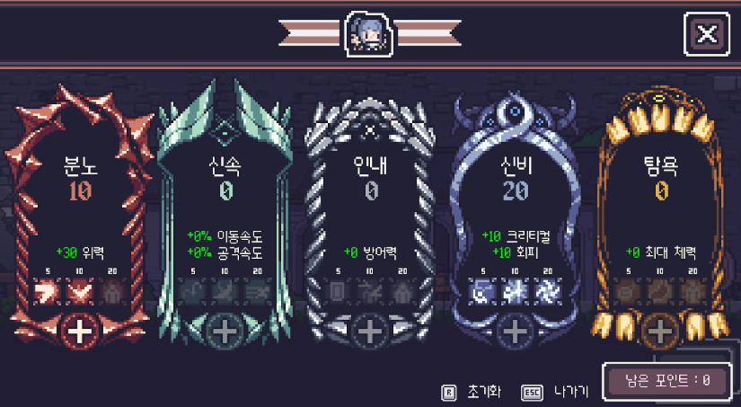
Dun Greed
게 임 설 명
시스템 소개 - 능력치
레벨업 포인트로 스탯 강화!

Slide 17

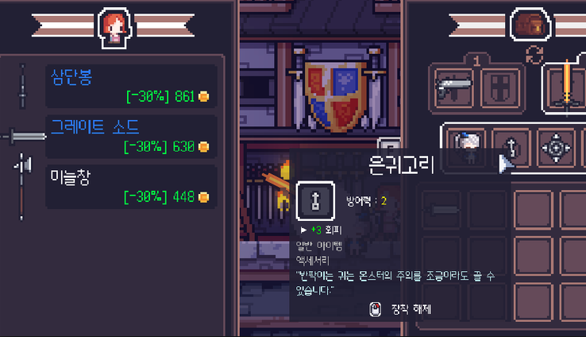
Dun Greed
게 임 설 명
시스템 소개 - 상점
상점NPC

Slide 18
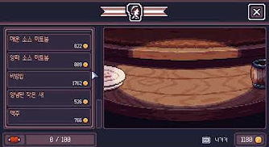

Dun Greed
게 임 설 명
시스템 소개 - 여관
여관NPC

Slide 19
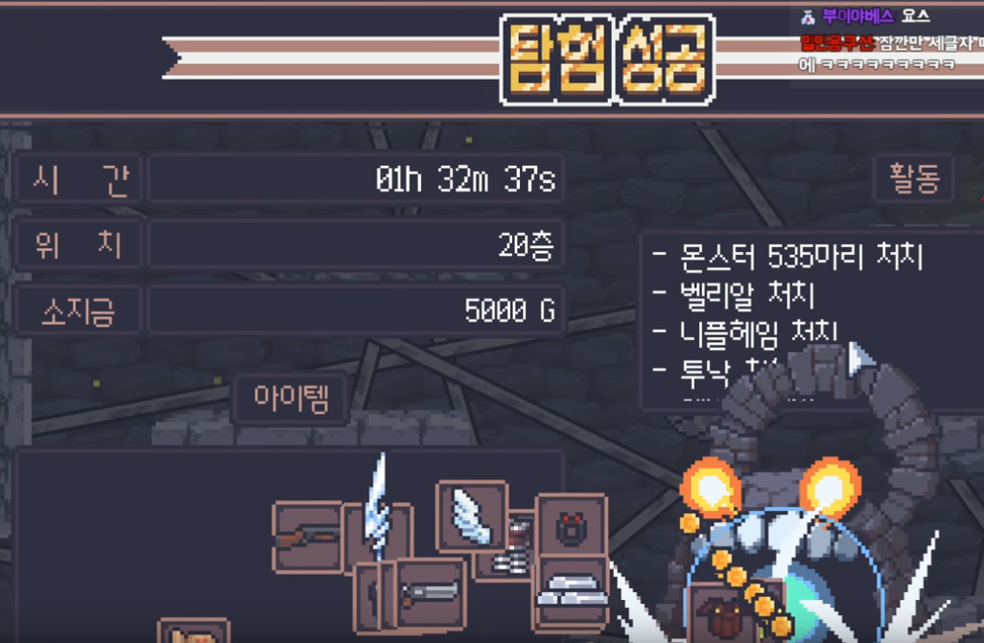
Dun Greed
게 임 설 명
시스템 소개 - 리셋

Slide 20



Dun Greed
참고문헌

Slide 21
Dun Greed
End
THANK YOU

